Slide 1
BÁO CÁO ĐỒ ÁN TỐT NGHIỆP
NGHIÊN CỨU HỌC SÂU HỒI QUY RNN ỨNG DỤNG NHẬN DIỆN HÀNH VI CON NGƯỜI BẰNG MEDIAPIPE POSE VÀ LSTM MODEL
Giảng viên hướng dẫn: ThS. Trần Phương Nhung
Sinh viên: Bùi Anh Tuấn

Slide 2






1. TỔNG QUAN VỀ ĐỀ TÀI
3. NHẬN DIỆN HÀNH VI
MỤC LỤC
4. KẾT QUẢ THỰC NGHIỆM
2. CƠ SỞ LÝ THUYẾT

Slide 3
1. TỔNG QUAN VỀ ĐỀ TÀI
Lí do chọn đề tài:
Ứng dụng của RNN vào các vấn đề như nhận diện đối tượng, phân loại đối tượng là rất tốt
Trí tuệ nhân tạo đang phát triển.

Slide 4
2. CÁC CÔNG NGHỆ SỬ DỤNG
2.
PYCHARM
3. Github
1. Python

Slide 5

2. CÁC CÔNG NGHỆ SỬ DỤNG
Python
Framework: Pytorch.
Object Detection: LSTM model, Mediapipe.
Thuật toán K-means
PyCharm
Github
Python
1. Python

Slide 6


2. CÁC CÔNG NGHỆ SỬ DỤNG
PyCharm
PyCharm
Công cụ viết mã nguồn, cung cấp nhiều các extension hỗ trợ
Kết nối Server
Python
Github

Slide 7

2. CÁC CÔNG NGHỆ SỬ DỤNG
Visual Studio Code
3. Github
Có rất nhiều tính năng hữu ích
Công cụ lưu trữ mã nguồn và quản lý các dự án phát triển phần mềm
Github
1. Python

Slide 8

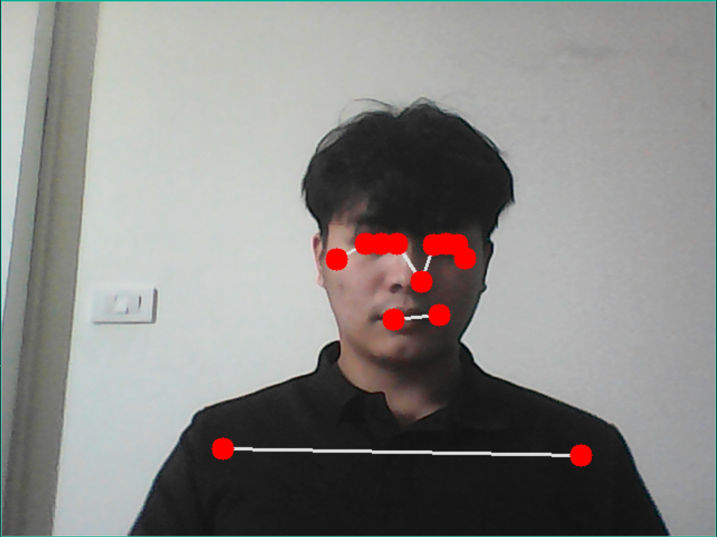
3. PHƯƠNG PHÁP THỰC HIỆN
Chuẩn bị dữ liệu
+ Tạo ra các dữ liệu đầu vào bằng camera
+ Từ dữ liệu đã thu được sẽ tạo ra các cặp toa độ x,y gắn với các điểm nút trên các frame
Tiền xử lý dữ liệu
+ Với mỗi bộ dữ liệu đầu vào sẽ được gắn một nhãn dán

Slide 9
3. CÁC QUÁ TRÌNH THỰC HIỆN
Predicting:
+ Dự đoán kết quả
+ Đánh giá kết quả
Training:
+ Phát hiện đối tượng trên video.
+ Phân biệt và nhận diện đối tượng

Slide 10
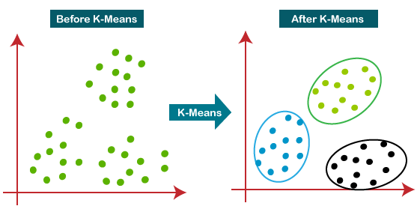
PHƯƠNG PHÁP THỰC HIỆN
Trích xuất các thông tin về hành động đã được nhận diện.
Áp dụng thuạt toán phân cụm
Kiểm tra hành động được phân cụm.

Slide 11
4. KẾT QUẢ VÀ KẾT LUẬN
Kết quả
Công cụ nhận diện răng
Bản báo cáo cho đề tài đồ án
Tìm hiểu thêm được nhiều kiến thức

Slide 12
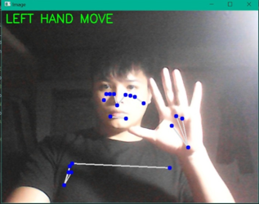
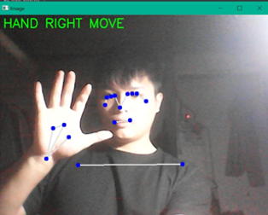
4. KẾT QUẢ VÀ KẾT LUẬN
Hành động với nhãn dán LEFT HAND MOVE
Hành động với nhãn dán RIGHT HAND MOVE

Slide 13
4. KẾT QUẢ VÀ KẾT LUẬN
Hướng phát triển
Tìm kiếm thêm dữ liệu.
Nghiên cứu, áp dụng cho đa dạng các bài toán hơn

Slide 14
THANKS!

